Slide 1
多模态相关知识

Slide 2
模态 modalities
常见：
文本、图像、音频、视频、表格数据等
罕见：
3D模型、图数据、气味、神经信号等

Slide 3
多模态
1、Input and output are of different modalities (e.g. text-to-image, image-to-text)
输入和输出具有不同的模态（例如文本到图像、图像到文本）
2、Inputs are multimodal (e.g. a system that can process both text and images)
输入是多模态的（例如可以处理文本和图像的系统）
3、Outputs are multimodal (e.g. a system that can generate both text and images)
输出是多模式的（例如可以生成文本和图像的系统）

Slide 4
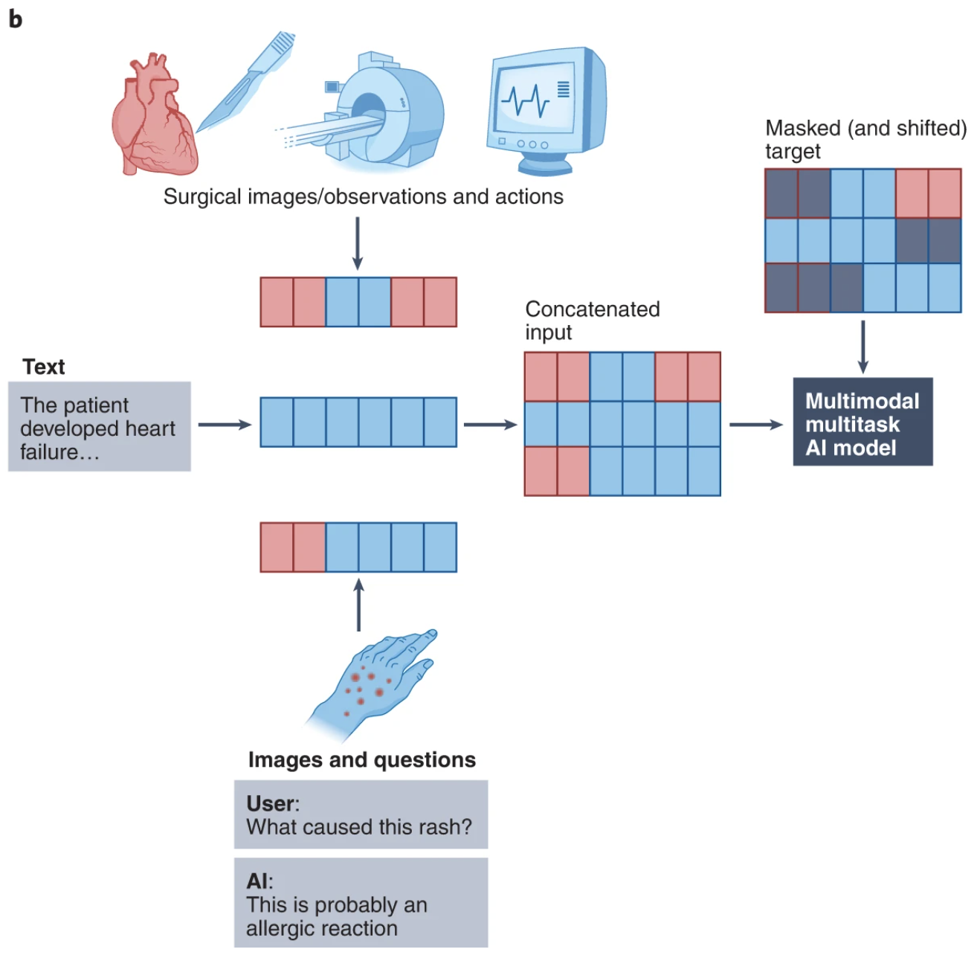
为什么需要多模态
1.许多现实任务是天然的多模态任务
2.加入不同模态有助于模型提升表现
3.更加灵活的使用方式和广阔的应用场景

Slide 5
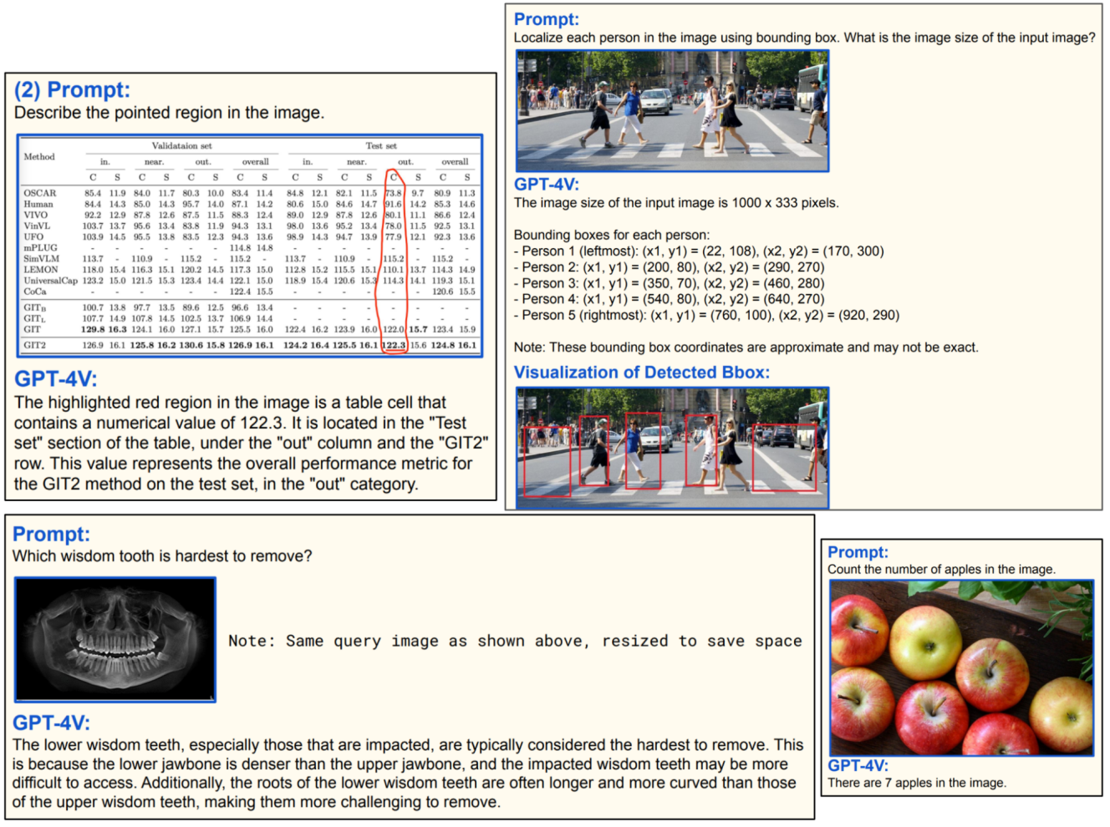
GPT-4V

Slide 6
多模态模型要点
1.文本如何编码
2.图像如何编码
3.文本编码与图像编码如何交互

Slide 7
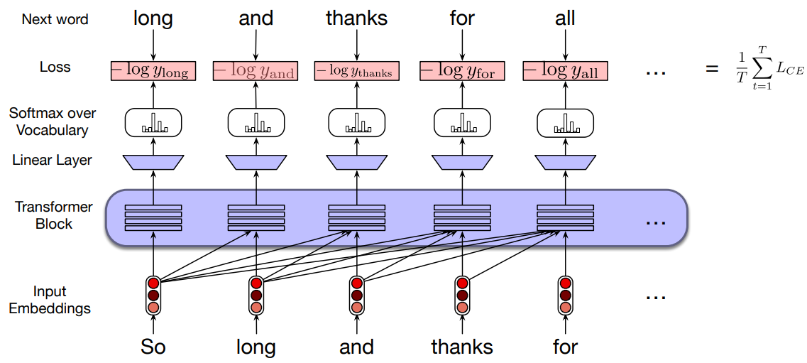
Transformer 文本编码器

Slide 8
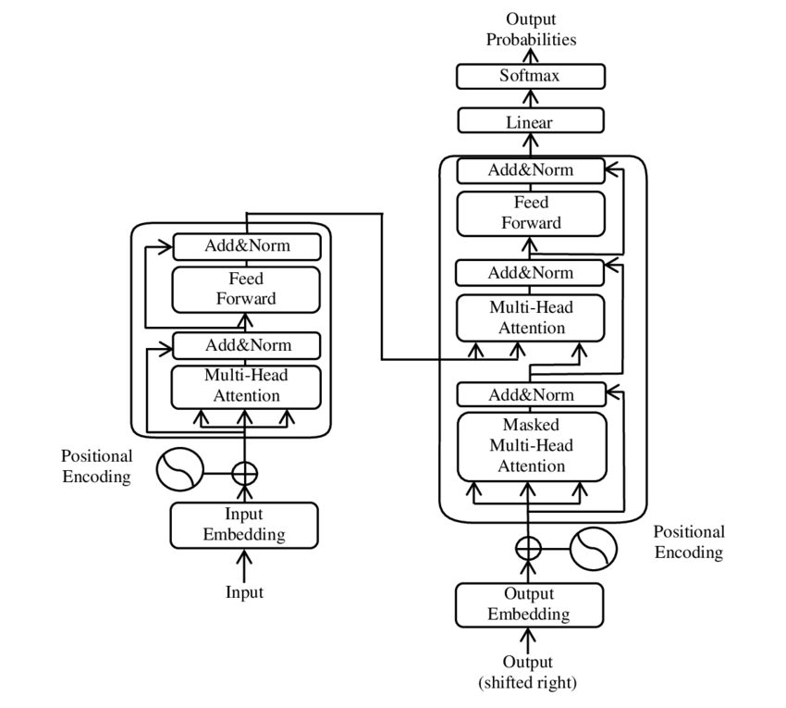
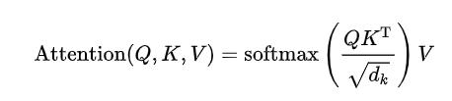
transformer回顾
v
k
q
 | 爱 | 我 | 中 | 华
爱
我
中
华
v
k
q
v
k
q

Slide 9
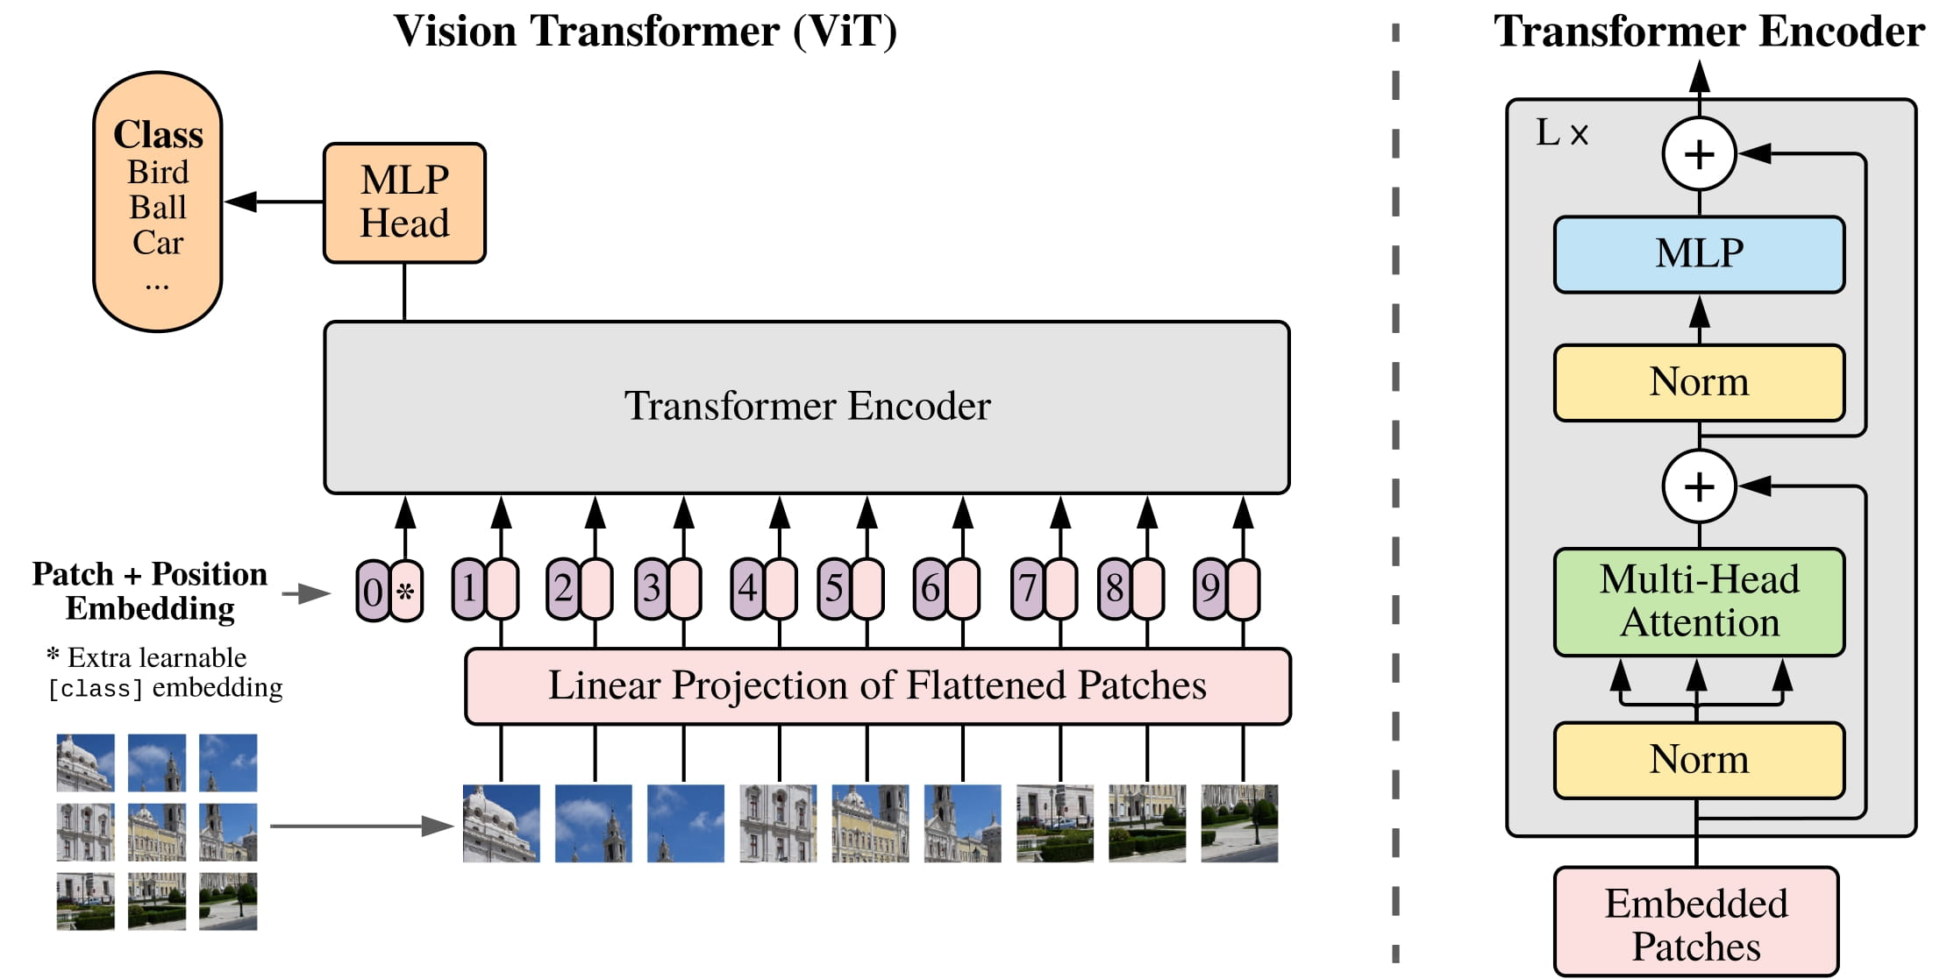
ViT 图像编码器

Slide 10
图像self-attention
 | Image-Patch1 | Image-Patch2 | Image-Patch3 | Image-Patch4
Image-Patch1
Image-Patch2
Image-Patch3
Image-Patch4

Slide 11


Slide 12
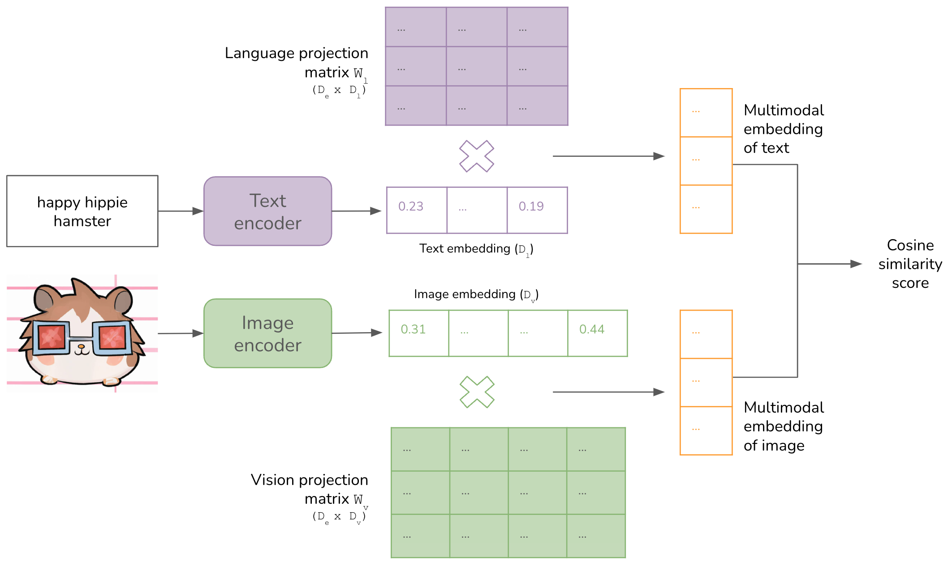
CLIP 图文交互

Slide 13
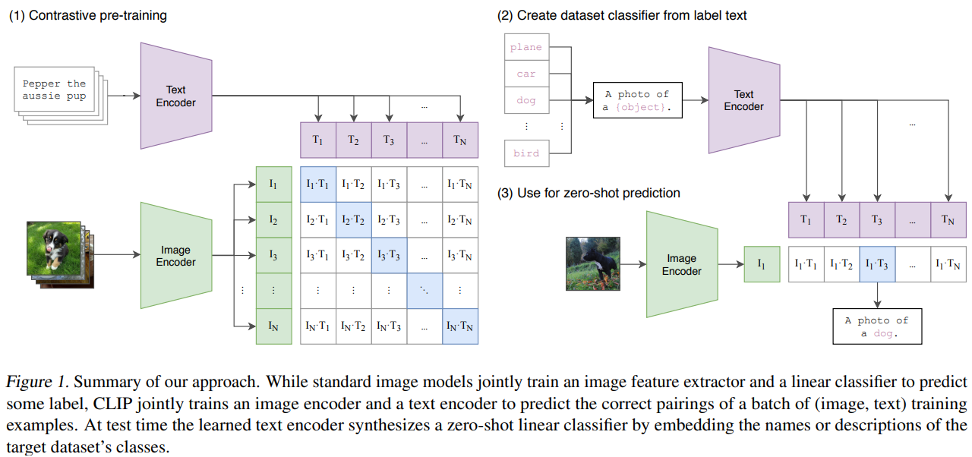
使用对比学习的训练方式

Slide 14
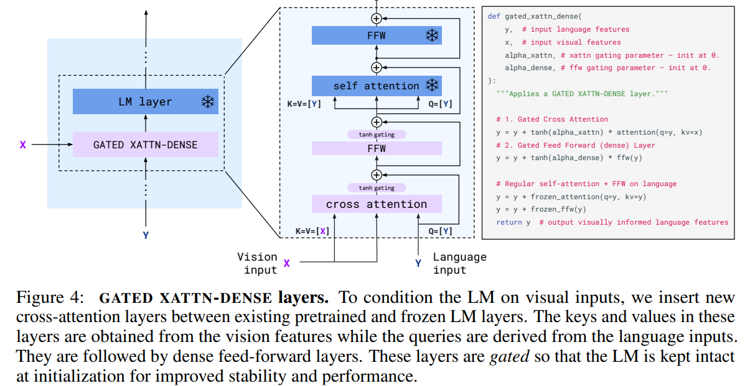
flamingo 图文交互

Slide 15
flamingo gated xatten
 | 爱 | 我 | 中 | 华
Image-Patch1
Image-Patch2
Image-Patch3
Image-Patch4

Slide 16
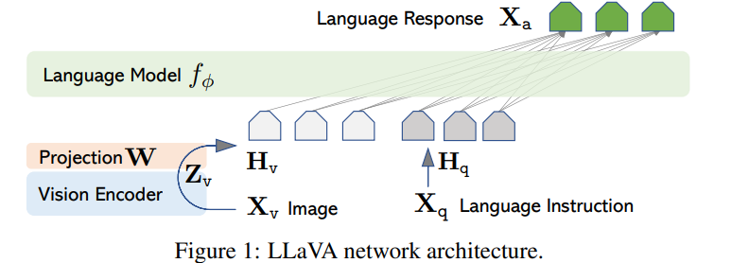
LLava 图文交互

Slide 17
LLava attention
(本质上就是普通的self-attention)
 | Image-Patch1 | Image-Patch2 | 中 | 华
Image-Patch1
Image-Patch2
中
华

